Slide 1
Automated Car Parking
Luca Bongiovanni – luca.bongiovanni@studio.unibo.it
Gian Marco De Cola – gianmarco.decola@studio.unibo.it
GitHub repo: https://github.com/sembrava-qualcuno/issLab21 Docs: https://sembrava-qualcuno.github.io/issLab21/

Slide 2
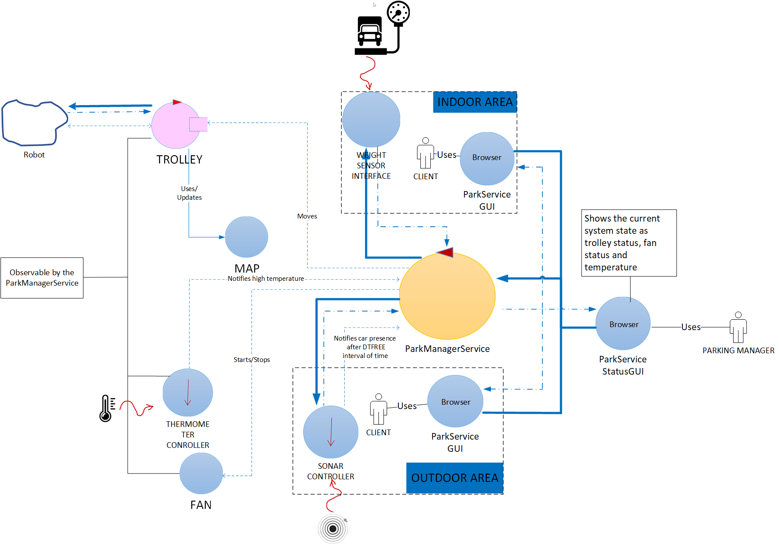
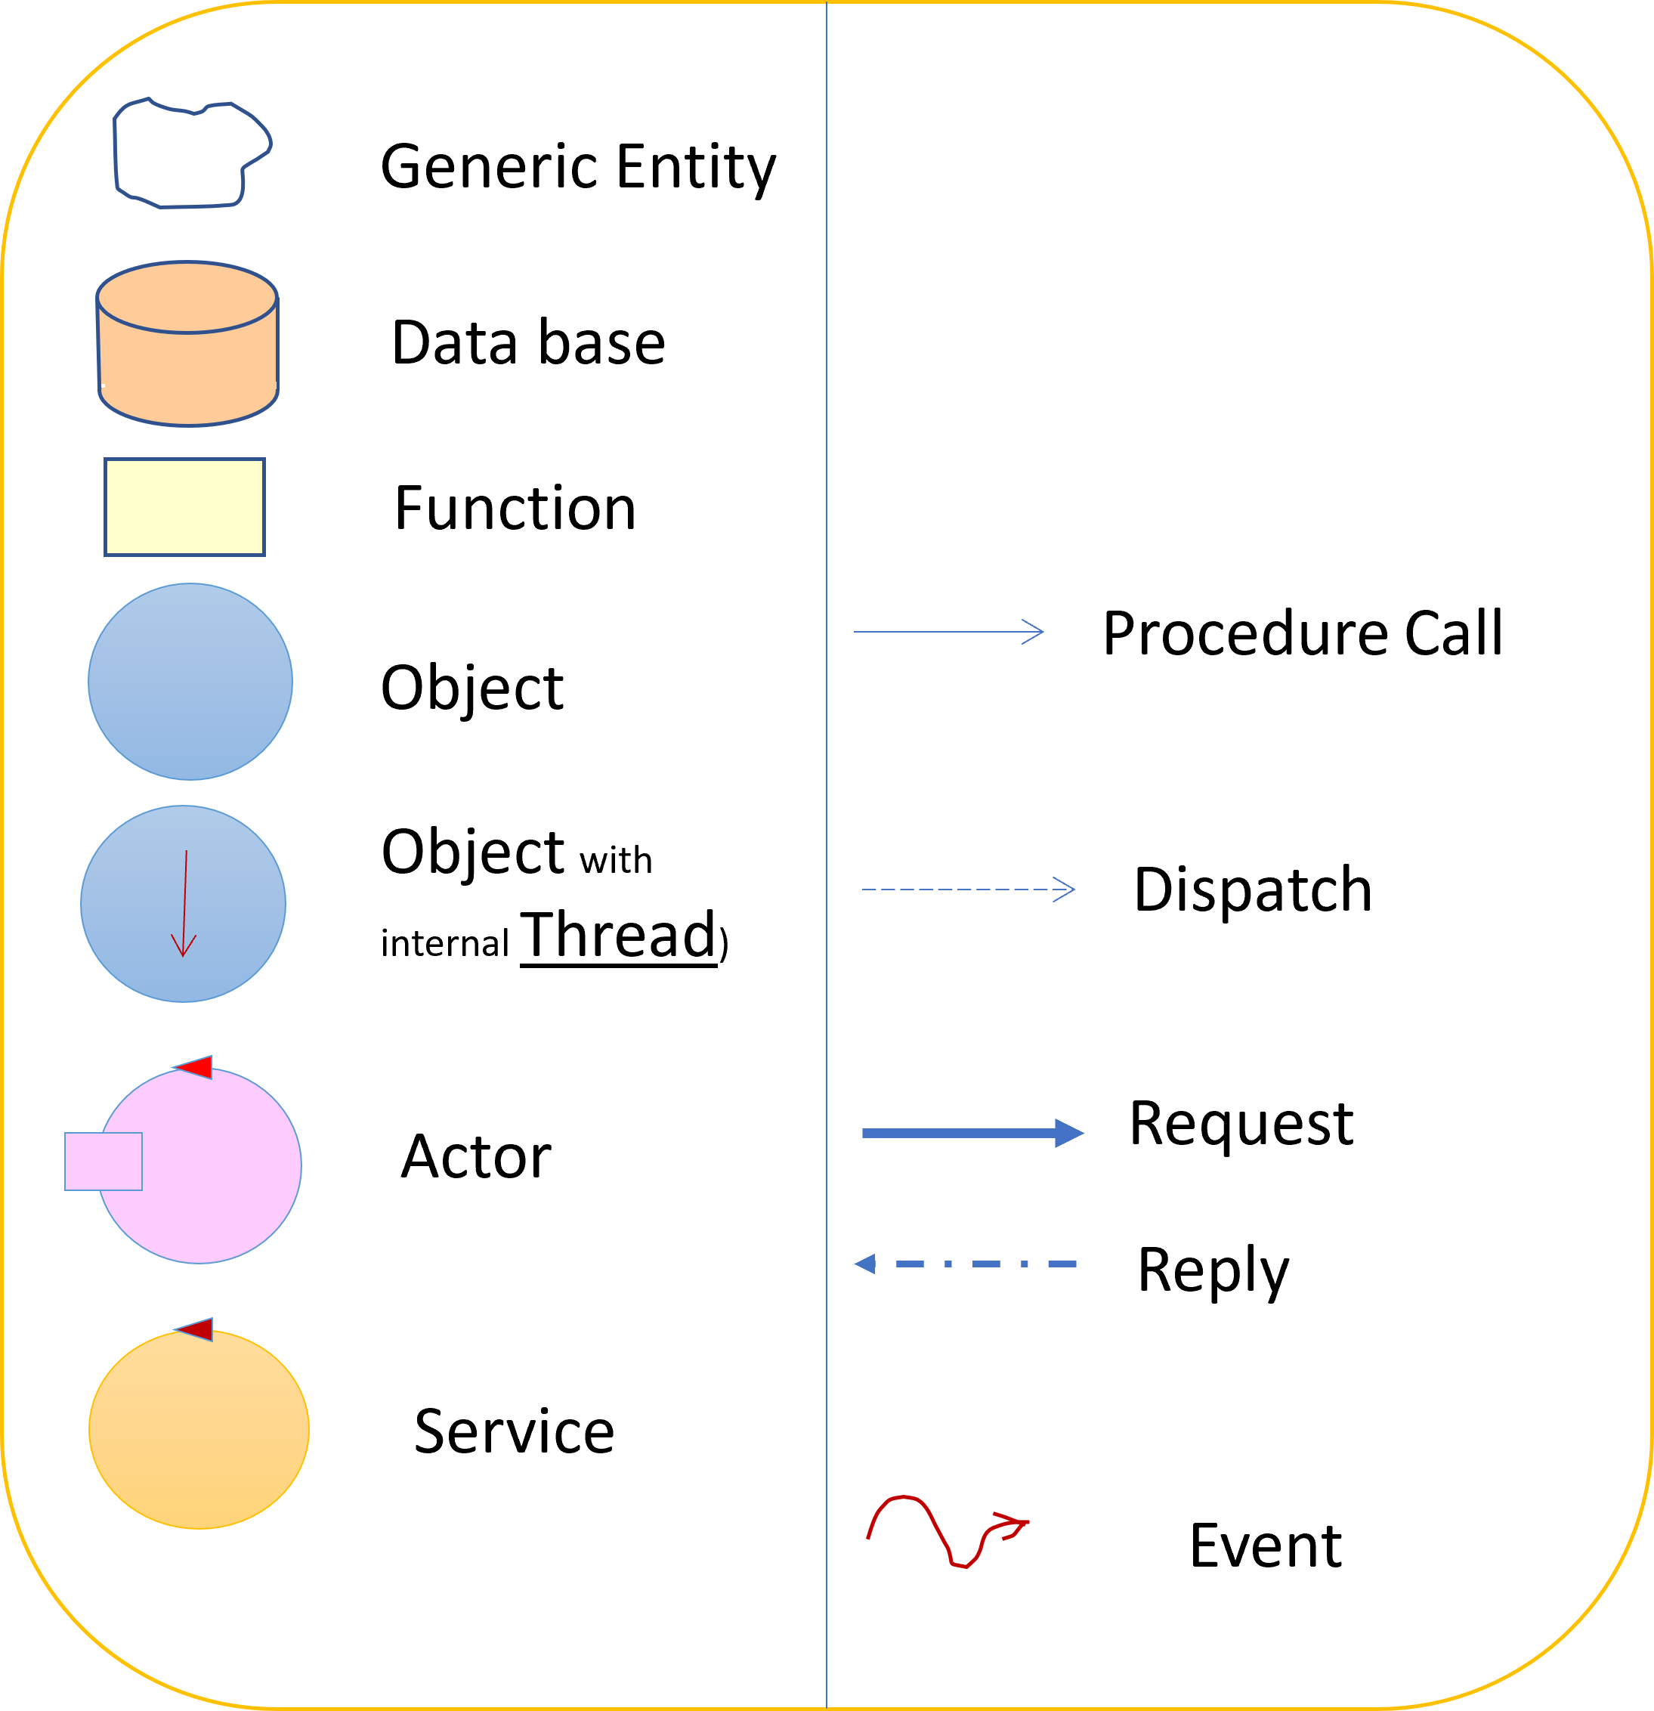
Architettura Logica
Legenda

Slide 3
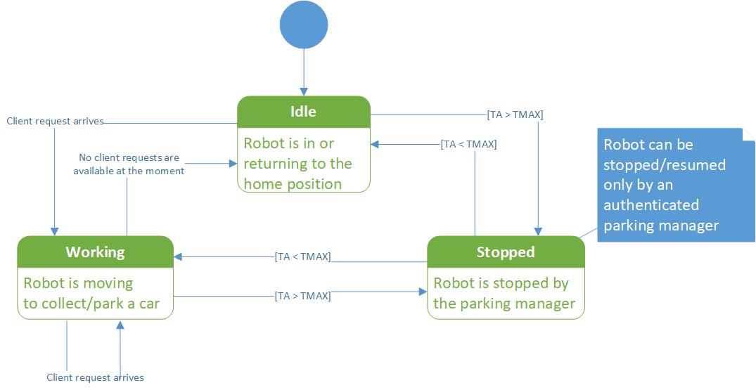
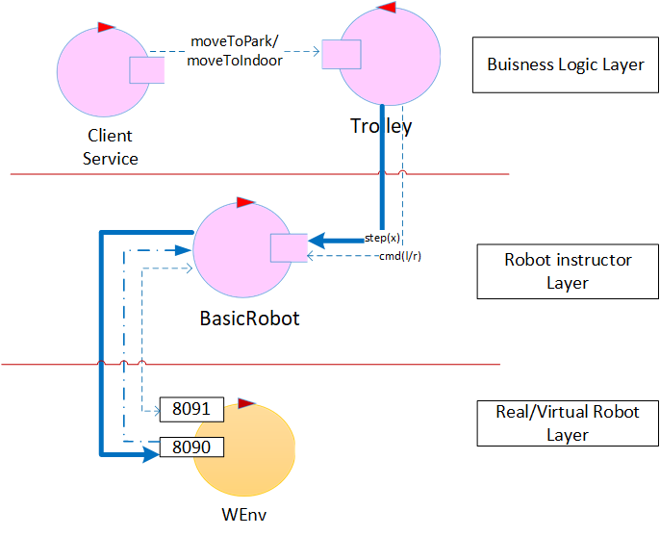
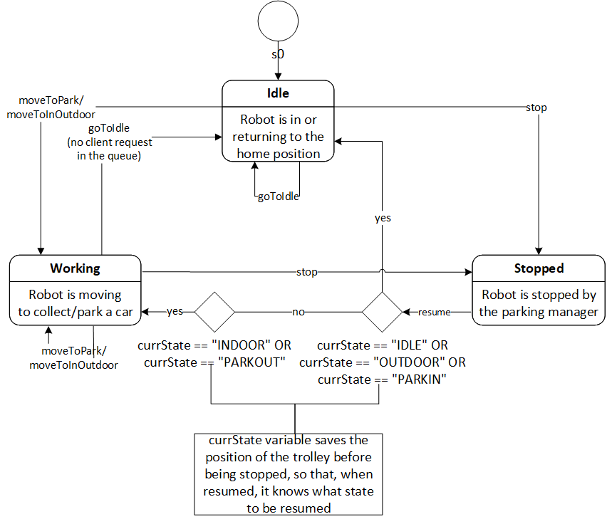
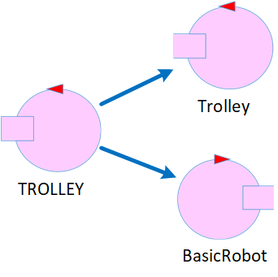
Componente trolley

Slide 4
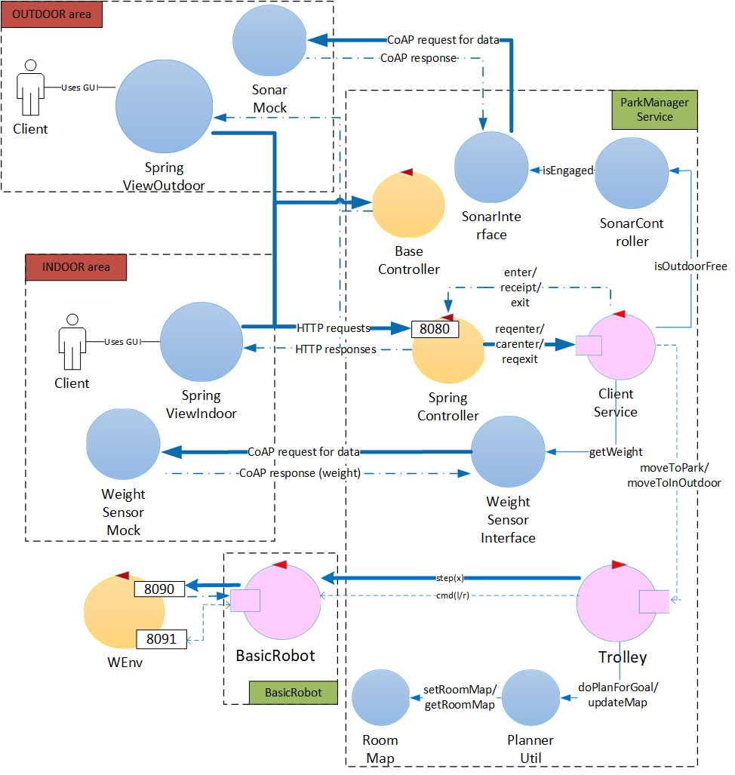
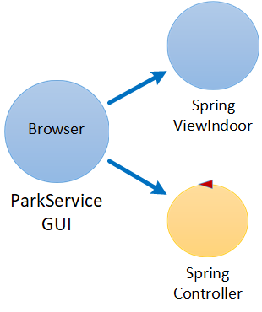
Progetto del MainService – lato cliente

Slide 5
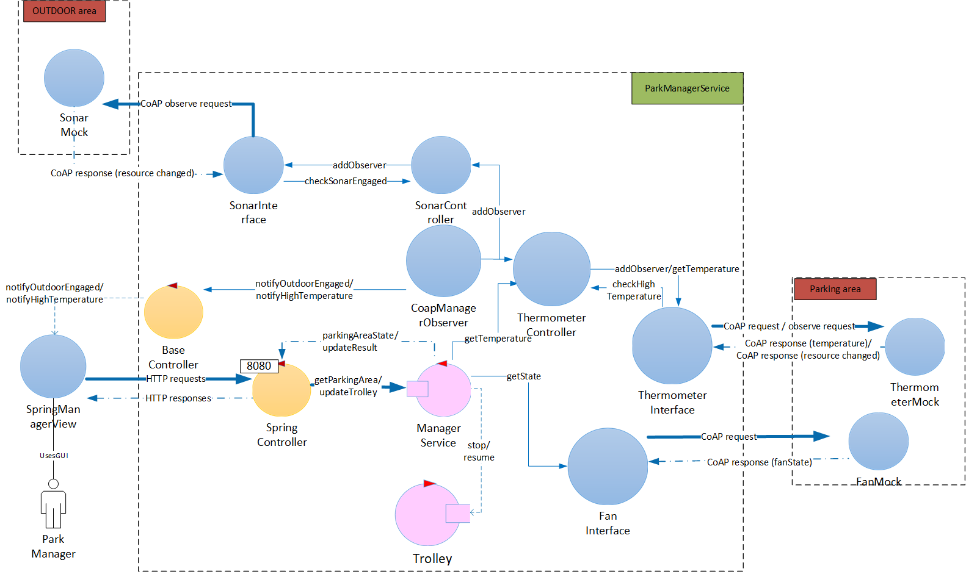
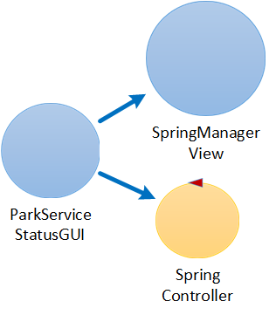
Progetto del MainService – lato manager

